Slide 1
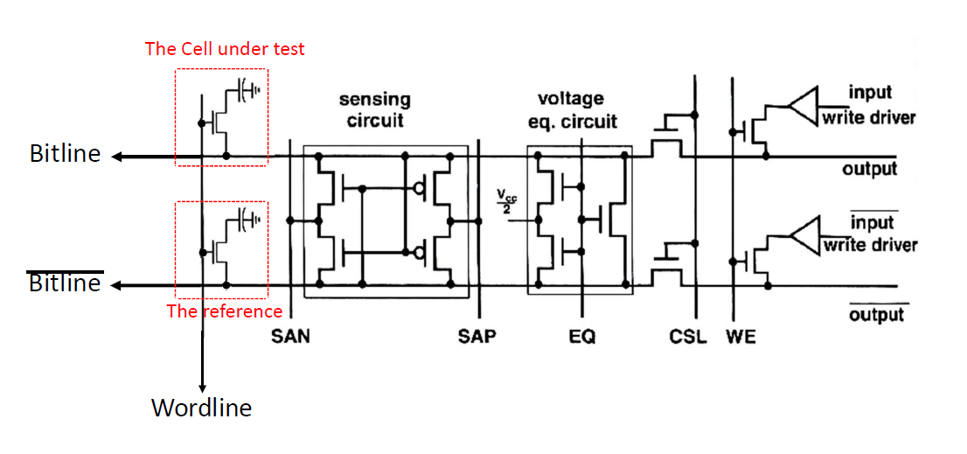
Vref
c1
Tn1
Tp1
c2
Vref
Vref
Tn2
Tp2

Slide 2


Vref+
c1
Tn1
Tp1
Vref
c2
Tn2
Tp2

Slide 3
Vref++
c1
Tn1
Tp1
Vref=0
c2
Tn2
Tp2

Slide 4
1
c1
Tn1
Tp1
0
c2
Tn2
Tp2

Slide 5
1
1
c1
Tn1
Tp1
0
0
c2
Tn2
Tp2

